Slide 1
ZÁJMENA NEURČITÁ A ZÁPORNÁ

Slide 2
Anotace | Zájmena neurčitá a záporná
Klíčová slova | Algo, nada, alguno, ningunos,...
Předmět | Španělský jazyk
Autor | Mgr. Eva Šimonková
Jazyk | Španělský jazyk
Druh učebního materiálu | Prezentace a procvičení
Potřebné pomůcky | PC, interaktivní tabule
Cílová skupina | Studenti střední školy
Druh interaktivity | Prezentace a procvičení

Slide 3
Popis:
Po vysvětlení problematiky a uvedení příkladů následuje procvičení.
Studenti se vyjádří. Následuje kliknutí a poté se objeví správné řešení.
Autorem materiálu a všech jeho částí, není-li uvedeno jinak, je Mgr. Eva Šimonková Dostupné z Metodického portálu www.rvp.cz, ISSN: 1802–4785. Provozuje Národní ústav pro vzdělávání, školské poradenské zařízení a zařízení pro další vzdělávání pedagogických pracovníků (NÚV).

Slide 4
NADA - NIC ALGO - NĚCO
NADIE - NIKDO ALGUIEN - NĚKDO
NUNCA - NIKDY ALGUNA VEZ - NĚKDY
EN NINGÚN SITIO - NIKDE EN ALGÚN SITIO - NĚKDE
ALGUNO, ALGUNA, ALGUNOS, ALGUNAS
(NĚJAKÝ, NĚJAKÁ, NĚJACÍ, NĚJAKÉ) – tvar odpovídá podstatnému jménu s nímž se shoduje v rodě a v čísle.
Pokud po tvaru alguno následuje podst.jm. mužského rodu v jednotném čísle, tvar se zkracuje na algún.
Např. „¿Tienes algún dinero?“
Autorem materiálu a všech jeho částí, není-li uvedeno jinak, je Mgr. Eva Šimonková Dostupné z Metodického portálu www.rvp.cz, ISSN: 1802–4785. Provozuje Národní ústav pro vzdělávání, školské poradenské zařízení a zařízení pro další vzdělávání pedagogických pracovníků (NÚV).

Slide 5
NINGUNO, NINGUNA, NINGUNOS, NINGUNAS
(ŽÁDNÝ, ŽÁDNÁ, ŽÁDNÍ, ŽÁDNÉ) – tvar odpovídá podstatnému jménu, s nímž se shoduje v rodě a čísle.
Pokud po tvaru ninguno následuje podst.jm. mužského rodu v jednotném čísle, tvar se zkracuje na ningún.
Např. „No tiene ningún dinero.“
Stojí-li záporné zájmeno před slovesem, je sloveso v kladném tvaru: „Nadie está en casa.“
Stojí-li záporné zájmeno za slovesem, je sloveso v záporném tvaru: „No tenemos ningunos amigos.“
Autorem materiálu a všech jeho částí, není-li uvedeno jinak, je Mgr. Eva Šimonková Dostupné z Metodického portálu www.rvp.cz, ISSN: 1802–4785. Provozuje Národní ústav pro vzdělávání, školské poradenské zařízení a zařízení pro další vzdělávání pedagogických pracovníků (NÚV).

Slide 6
Doplňte nadie, nada, en ningún sitio, ninguno (ve správném tvaru):
¿Hay algún dinero en el cajón? – No, ……………
¿Con quién estás hablando? – Con ………………
……………… está en casa. Todos están en el trabajo.
Todas mujeres son guapas. ………………. es fea.
En la fiesta no hay…………… porque no tienes ………………....cerveza.
No tengo ……………. ropa para el verano y mi hermana no tiene ………………….. zapatos.
¿Dónde está? No lo encuentro …………………………
¿Sabes algo de alemán? – No, no sé ………………
En la cocina no hay ..………….. sillas. ¿Dónde nos sentamos?
ninguno
nadie
Nadie
Ninguna
nadie
ninguna
ninguna
ningunos
en ningún sitio
nada
ningunas
Autorem materiálu a všech jeho částí, není-li uvedeno jinak, je Mgr. Eva Šimonková Dostupné z Metodického portálu www.rvp.cz, ISSN: 1802–4785. Provozuje Národní ústav pro vzdělávání, školské poradenské zařízení a zařízení pro další vzdělávání pedagogických pracovníků (NÚV).

Slide 7
Doplňte alguien, algo, nadie, nada:
¿Qué hiciste? ¿ Te vio ……………? – No, ……………
Sólo tenemos pan y leche. Compra ……………. más.
¿Hay ………….. en la clase?
Ya tengo todo. No me regales ………………
¿Sabes ……………….. de ellos? - No sé …………..
Somos muchos, no quiero que venga ……………. más.
¿………………. de vosotros quiere acompaňarme?
¿Quiere ………….. más, Seňor? No, gracias …………….más.
No lo explicas bien, …………. te entiende.
María no habla con …………….. de su clase.
Necesito que ………….. me ayude. No puedo hacerlo solo.
alguien
nadie
algo
alguien
nada
algo
nada
nadie
Alguien
algo
nada
nadie
nadie
alguien
Autorem materiálu a všech jeho částí, není-li uvedeno jinak, je Mgr. Eva Šimonková Dostupné z Metodického portálu www.rvp.cz, ISSN: 1802–4785. Provozuje Národní ústav pro vzdělávání, školské poradenské zařízení a zařízení pro další vzdělávání pedagogických pracovníků (NÚV).

Slide 8
Pregunta a tus compaňeros por los siguintes objetos. Ellos te responden. Luegos puedes preguntar por diferentes objetos que hay o no hay en la clase.
Tienes que usar „algunos, ninguna, unos, una, etc….“
Ejemplo:
¿Tienes algunos libros?
- Sí, tengo unos.
- No, no tengo ninguno.
Autorem materiálu a všech jeho částí, není-li uvedeno jinak, je Mgr. Eva Šimonková Dostupné z Metodického portálu www.rvp.cz, ISSN: 1802–4785. Provozuje Národní ústav pro vzdělávání, školské poradenské zařízení a zařízení pro další vzdělávání pedagogických pracovníků (NÚV).

Slide 9
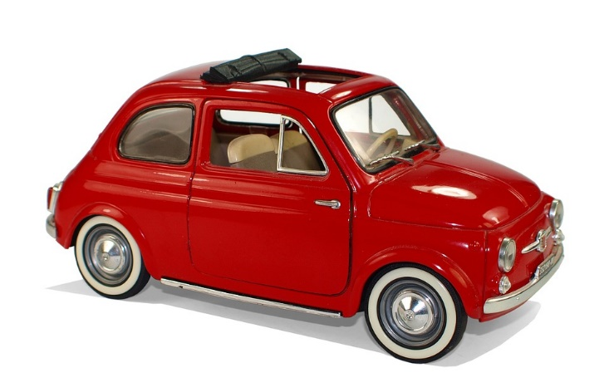
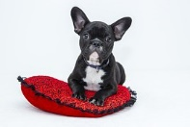
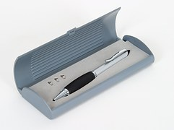
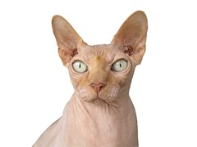
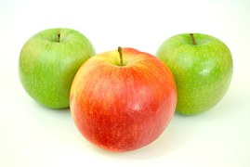
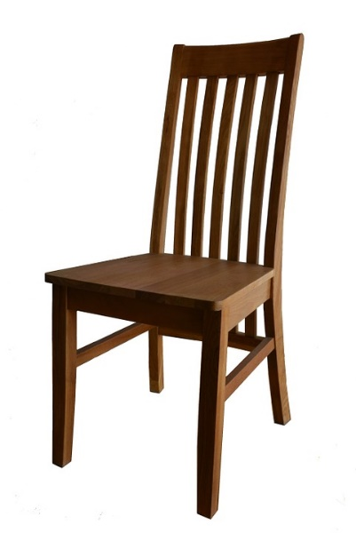
¿TIENES … ?
Autorem materiálu a všech jeho částí, není-li uvedeno jinak, je Mgr. Eva Šimonková Dostupné z Metodického portálu www.rvp.cz, ISSN: 1802–4785. Provozuje Národní ústav pro vzdělávání, školské poradenské zařízení a zařízení pro další vzdělávání pedagogických pracovníků (NÚV).

Slide 10
Obrázek 1: [Cit. 2016-02-21] Dostupný pod licencí CC0 Public Domain / FAQ na WWW: ˂https://pixabay.com/cs/knihy-vzd%C4%9Bl%C3%A1n%C3%AD-%C5%A1kola-literatura-441866/˃
autor: Volné pro komerční užití / Není nutné uvádět zdroj
Obrázek 2: [Cit. 2016-02-21] Dostupný pod licencí CC0 Public Domain / FAQ na WWW: ˂https://pixabay.com/cs/bulldog-dorost-pes-pet-mil%C3%A9-1047518/˃
autor: Volné pro komerční užití / Není nutné uvádět zdroj
Obrázek 3: [Cit. 2016-02-21] Dostupný pod licencí CC0 Public Domain / FAQ na WWW: ˂https://pixabay.com/cs/fiat-modely-aut-sb%C4%9Br-hobby-1011114/˃
autor: Volné pro komerční užití / Není nutné uvádět zdroj
Obrázek 4: [Cit. 2016-02-21] Dostupný pod licencí CC0 Public Domain / FAQ na WWW: ˂https://pixabay.com/cs/pero-propiska-d%C3%A1rek-psan%C3%AD-kancel%C3%A1%C5%99-804365/˃
autor: Volné pro komerční užití / Není nutné uvádět zdroj
Obrázek 5: [Cit. 2016-02-21] Dostupný pod licencí CC0 Public Domain / FAQ na WWW: ˂https://pixabay.com/cs/%C5%BEidle-d%C5%99evo-n%C3%A1bytek-kus%C5%AF-n%C3%A1bytku-643246/˃
autor: Volné pro komerční užití / Není nutné uvádět zdroj
Obrázek 6: [Cit. 2016-02-21] Dostupný pod licencí CC0 Public Domain / FAQ na WWW: ˂https://pixabay.com/cs/sphynx-ko%C4%8Dka-rodokmen-ko%C4%8Dka-ple%C5%A1at%C3%BD-814164/˃
autor: Volné pro komerční užití / Není nutné uvádět zdroj
Autorem materiálu a všech jeho částí, není-li uvedeno jinak, je Mgr. Eva Šimonková Dostupné z Metodického portálu www.rvp.cz, ISSN: 1802–4785. Provozuje Národní ústav pro vzdělávání, školské poradenské zařízení a zařízení pro další vzdělávání pedagogických pracovníků (NÚV).

Slide 11
Obrázek 7: [Cit. 2016-02-21] Dostupný pod licencí CC0 Public Domain / FAQ na WWW: ˂https://pixabay.com/cs/p%C4%9Bkn%C3%BD-jablka-zelen%C3%A1-j%C3%ADst-zdrav%C4%9B-214170/˃
autor: Volné pro komerční užití / Není nutné uvádět zdroj
Obrázek 8: [Cit. 2016-02-21] Dostupný pod licencí CC0 Public Domain / FAQ na WWW: ˂https://pixabay.com/C5%A1%C3%A9fkucha%C5%99-vizitka-krkem-kravata-1002805/˃
autor: Volné pro komerční užití / Není nutné uvádět zdroj
Autorem materiálu a všech jeho částí, není-li uvedeno jinak, je Mgr. Eva Šimonková Dostupné z Metodického portálu www.rvp.cz, ISSN: 1802–4785. Provozuje Národní ústav pro vzdělávání, školské poradenské zařízení a zařízení pro další vzdělávání pedagogických pracovníků (NÚV).

